Slide 1
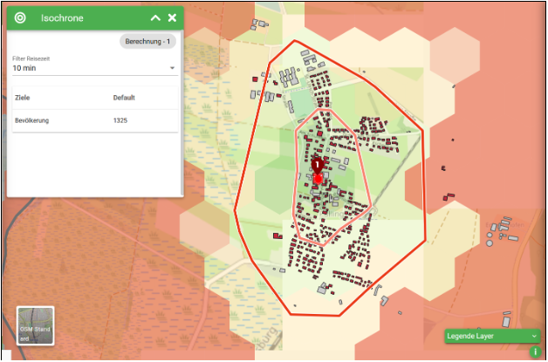
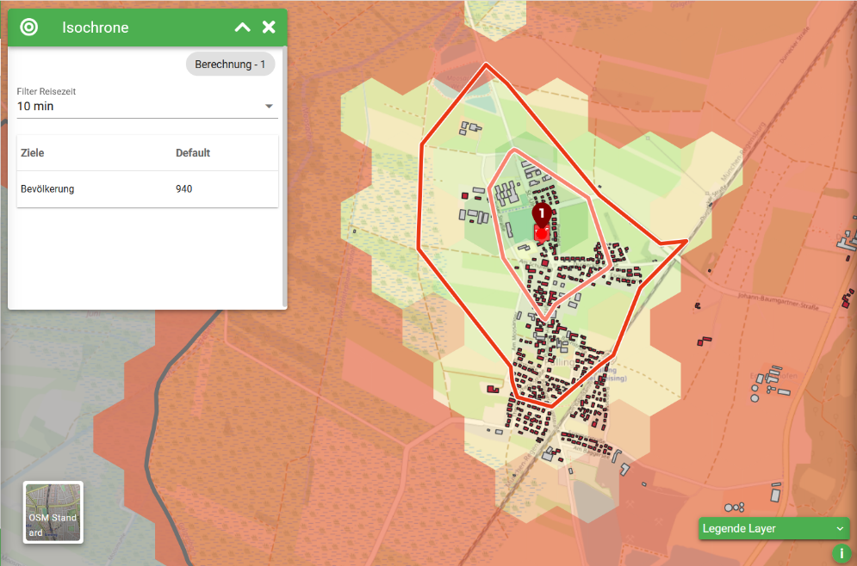
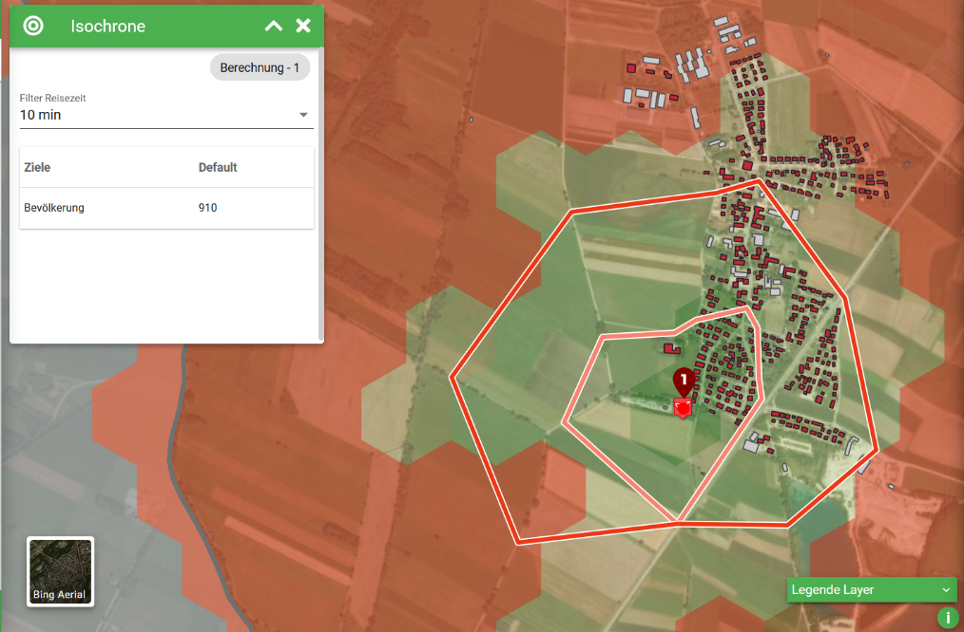
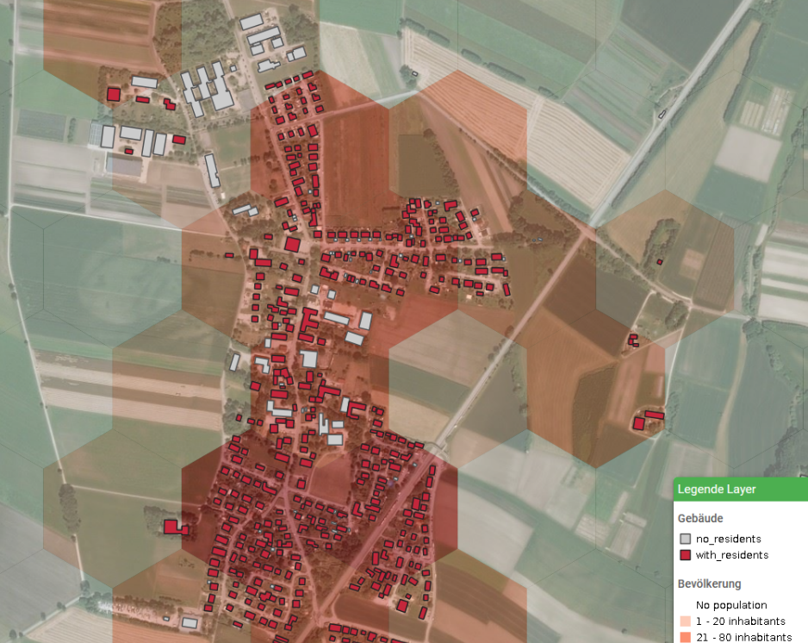
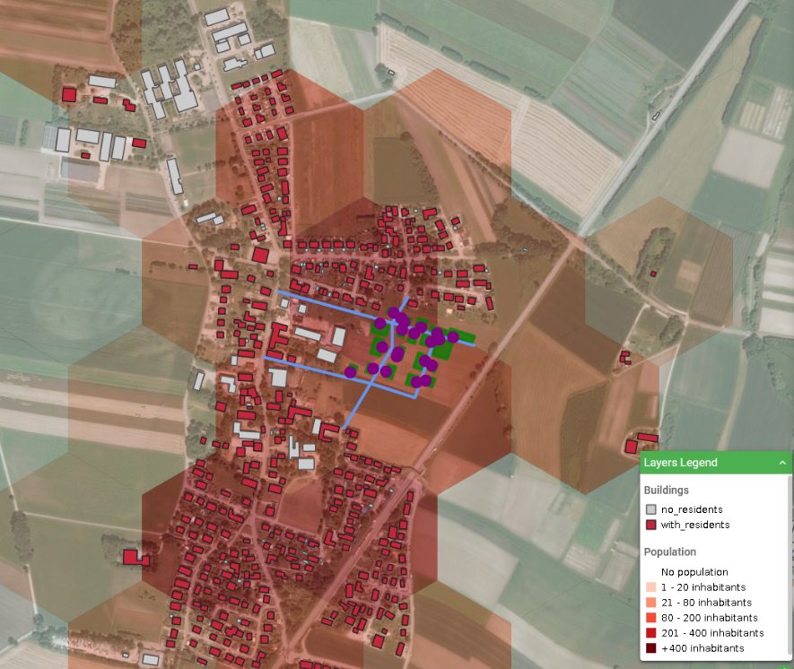

Planungsfrage: örtliche Nachverdichtung
1. Beschreibung der Planungsfrage
Ein Ortsteil soll nachverdichtet und mit Nahversorgung ausgestattet werden. Zu diesem Zweck wurde ein örtliches Entwicklungskonzept erstellt.
Folgende Fragen wurden mithilfe von GOAT beantwortet:
Wo ist der beste Standort für ein neues Lebensmittelgeschäft?
Wie verändert sich die Bevölkerungsstruktur durch die Verdichtung der Gebiete?
2. Analyse
Wo ist, basierend auf der Bevölkerung, der beste Standort für ein neues Lebensmittelgeschäft?
Methode: Berechnung von Isochronen, die das 10-Minuten-Einzugsgebiet zu Fuß aufzeigen.
1330 Bewohner* Innen können das Geschäft erreichen
940 Bewohner*
Innen können das Geschäft erreichen
910 Bewohner*
Innen können das Geschäft erreichen
Standort 1
Standort 2
Standort 3
→ Standort 1 hat die beste Erreichbarkeit. Beinahe alle 1400 Bewohner*Innen können diesen Standort innerhalb von 10 Gehminuten erreichen.
B. Wie verändert sich die Bevölkerungsstruktur durch die Verdichtung der Gebiete?
Methode: Szenario-Erstellung und Analyse der dynamischen Bevölkerungsheatmaps
1400
Bewohner*Innen
+ 300 Bewohner*Innen
AUSGANGSPUNKT
SZENARIO
→ Ungefähr 300 neue Bewohner*Innen können potenziell im Osten des Dorfes angesiedelt werden. Das würde die aktuell unbesiedelte Lücke in der Mitte des Dorfes schließen.
C. Wo ist, basierend auf der zukünftigen Bevölkerung, der beste Standort für ein neues Lebensmittelgeschäft?
Methode: Szenario-Erstellung und Berechnung von Isochronen, die das 10-Minuten-Einzugsgebiet zu Fuß aufzeigen.
1630 Bewohner* Innen können das Geschäft erreichen
1240 Bewohner* Innen können das Geschäft erreichen
910 Bewohner* Innen können das Geschäft erreichen
Standort 1
Standort 2
Standort 3
→ Unter Berücksichtigung des geplanten Neubaugebietes mit 300 neuen Bewohner*Innen, erweist sich Standort 1 dennoch als der Standort mit der besten Erreichbarkeit. Nahezu alle 1700 zukünftigen Bewohner*Innen werden den Standort innerhalb von 10 Gehminuten erreichen können.
3. Ergebnisse
Standort 1 bringt für das Lebensmittelgeschäft die beste Erreichbarkeit, sowohl für die aktuelle Bevölkerung als auch für die zukünftige Bevölkerung unter Berücksichtigung des geplanten Neubaugebietes.
Die Bahnlinie stellt die Hauptbarriere dieses Gebietes dar und beeinflusst die fußläufige Erreichbarkeit stark. Standort 1 befindet sich recht nah der Bahnübergänge und bietet somit eine gute Erreichbarkeit für Bewohner*Innen, die auf der anderen Seite der Bahngleise wohnen.
Die geplanten Neubaugebiete fügen sich gut in bestehende Strukturen und schließen sowohl die Lücke der Bevölkerungsdichte als auch im Straßennetz.

